Slide 1


INGESTA DE DATOS

Slide 2

¿QUÉ VEREMOS EN ESTA UNIDAD?
SQOOP
FLUME
Características
Componentes
KAFKA
Características
Componentes
NIFI
Características
Por qué enseñar
Ventajas y desventajas
Casos de uso

Slide 3

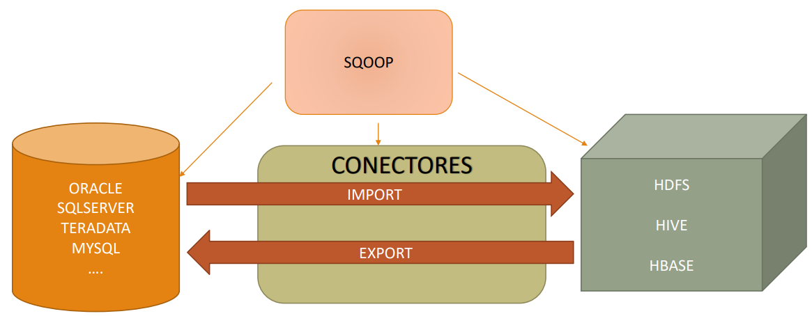
SQOOP
Permite transferir grandes volumenes de datos de manera eficiente entre Hadoop y gestores de datos estructurados, como Bases de datos relacionales
Sqoop ofrece conectores para integrar Hadoop con otros sistemas, como por ejemplo Oracle o SqlServer
Notes:
<número>

Slide 4

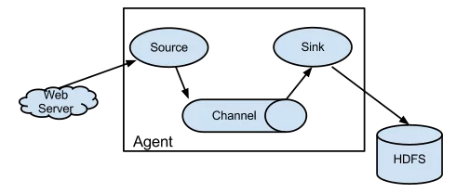
FLUME
Es un sistema confiable y distribuido para recopilar, agregar y mover datos masivos.
Algunas de sus características son:
Diseño flexible basado en flujos de datos de transmisión.
Resistente a fallos y robusto con múltiples conmutaciones por error y mecanismos de recuperación.
Lleva datos desde origen a destino: incluidos HDFS y HBASE
Componentes:
Evento: Son las unidades de datos transportadas por el agente flume (array de bytes).
Agente: Contenedor para alojar subcomponentes que permiten mover los eventos
Source: Receptor de eventos
Interceptor: Transformador de eventos
Channel: Buffer de eventos
Sink: Toma eventos del canal y los transmite hacia el siguiente componente
Notes:
<número>

Slide 5

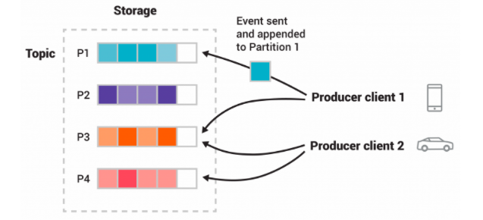
APACHE KAFKA
Es una plataforma para la transmisión de eventos
Implementa un sistema distribuido formado Servidores y Clientes que se comunican a través de TCP.
Servidores: Importan y exportan datos continuamente como flujos de eventos.
Clientes: Permiten escribir aplicaciones distribuidas y microservicios que leen, escriben y procesan flujos de eventos en paralelo.
Evento: registra el hecho de que algo ha sucedido.
Tiene una clave, un valor y una marca
Los eventos se organizan de forma duradera en temas (similar a una carpeta de archivos)
Los temas están divididos, distribuidos en varios depósitos. Los eventos con la misma clave, se escriben en la misma partición.
Productores: aplicaciones clientes que publican (escriben) eventos en Kaffa.
Consumidores: los que leen estos eventos.
Notes:
<número>

Slide 6

APACHE NIFI
Nifi: es un sistema distribuido dedicado a ingestar y transformar, datos de nuestros sistemas. Una ETL, entendida esta como un proceso que lleva la información de un punto A a un punto B puede realizarse con muchísimas herramientas, scripts, Python. Pero cuando nos metemos con Big Data no servirá cualquier tipo de herramienta, deberemos tener herramientas:
Flexible y soporten formatos variados (Json,csv,etc)
Escalable y tolerante a fallos.
Con conectores a múltiples fuentes y destinos de datos.
Es un proyecto hecho en java, desarrollado por la National Security Agency
2014 – Open Source (NSA)
2014 – Apache Incubator
2015 – Apache Top Level Project
Notes:
<número>

Slide 7
APACHE NIFI
Por qué Enseñar
Nifi es open source
Es escalable, persistente y tolerante a fallos
Integración y conexión con gran cantidad de tecnologías
Facilita la implementación de ETLs visualmente con una sencilla interfaz.
Características
Flujos de datos escalables
+300 conectores
Procesadores personalizados
Usa el paradigma de programación basado en flujos
Define las aplicaciones como grafos de procesos a través de conexiones que envían mensajes
Notes:
<número>

Slide 8
APACHE NIFI
Ventajas:
Facilidad de uso mediante UI
Escalabilidad horizontal
Cantidad de conectores
Procesadores personalizados
Evolución y comunidad
Política de usuarios (LDAP)
Multiplataforma
Licencia Open Source
Validador de configuraciones
Linaje y procedencia del dato
Bueno en:
Transferencias de datos entre sistemas
Preparar y enriquecer los datos
Enrutando datos en función de características
Convirtiendo datos entre formatos
No apropiado para:
Procesamiento y operaciones de cómputo distribuido
Operaciones de streaming complejo con joins o agregaciones en ventanas temporales
Procesamiento complejo de evento.
Notes:
<número>

